Slide 1





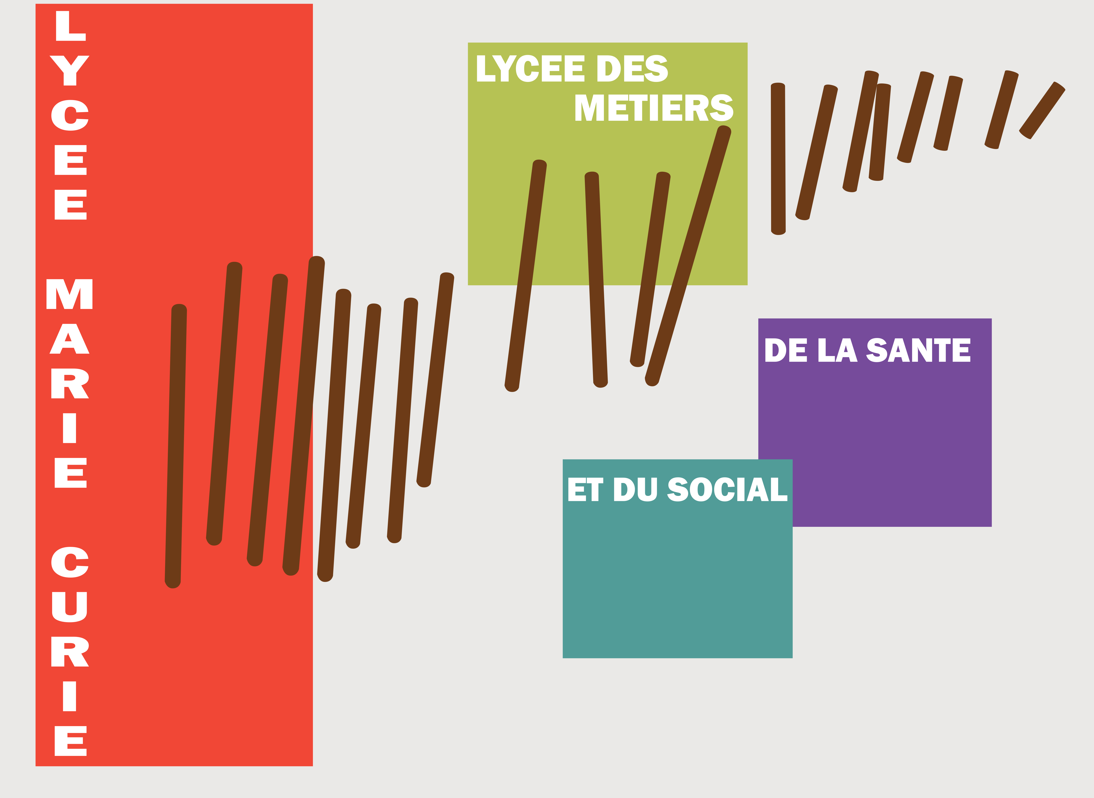

GROUPE 2: Première-terminale BAC PRO
FINALE
VENDREDI 11 MARS 2022

Slide 2
CONSIGNES
FINALE
GROUPE 2
11 MARS 2022
Une série de 20 questions va être projetée.
Chaque question s’affichera pendant un temps limité.
Pour chaque question, répondre dans la case correspondante du document réponse.
Ce test de calcul sera noté sur 20.
Tous documents et la calculatrice sont interdits.

Slide 3

120,5 $−$ 2,07
FINALE
GROUPE 2
11 MARS 2022
1
Calculer

Slide 4

$$\frac{7}{9} × \frac{9}{7}$$
FINALE
GROUPE 2
11 MARS 2022
2
Calculer

Slide 5

2 $+$120 $−$ 15
FINALE
GROUPE 2
11 MARS 2022
3
Calculer

Slide 6
4
FINALE
GROUPE 2
11 MARS 2022
Une barre de fer coûtait 75 €.
Elle subit une hausse de 200 %.
Calculer le montant de l’augmentation.

Slide 7

5
FINALE
GROUPE 2
11 MARS 2022
$$\frac{28}{40}$$
Donner la forme décimale:

Slide 8

$${({10}^{−3})}^{7}$$
6
Calculer
FINALE
GROUPE 2
11 MARS 2022

Slide 9
7
FINALE
GROUPE 2
11 MARS 2022
Compléter la suite suivante :
23 ; 19 ; 15; 11 ; ….

Slide 10
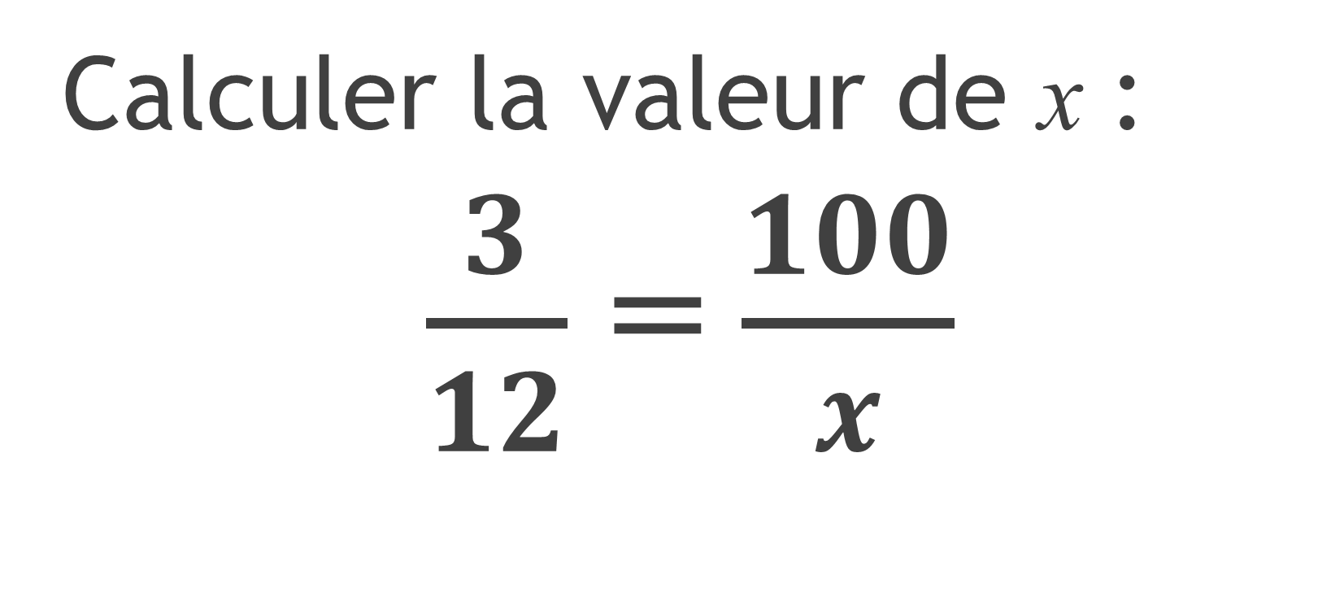
8
FINALE
GROUPE 2
11 MARS 2022
Calculer la valeur de x :
$\frac{3}{12}$ = $\frac{100}{x}$

Slide 11
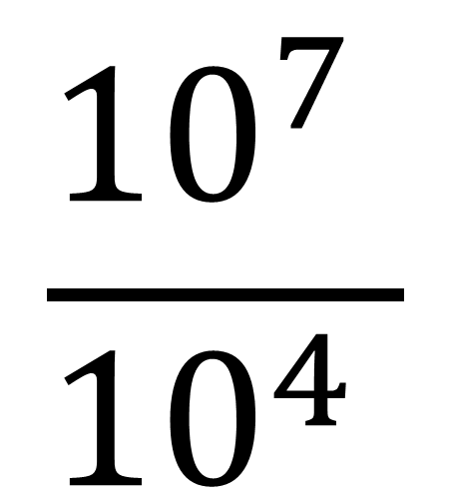
9
Calculer
FINALE
GROUPE 2
11 MARS 2022
$$\frac{{10}^{7} }{{10}^{4} }$$

Slide 12
10
FINALE
GROUPE 2
11 MARS 2022
f (x) = x² – 15x + 3
Calculer f (1).

Slide 13
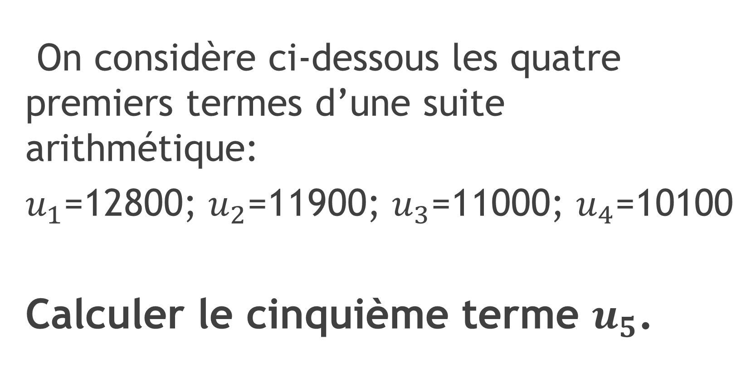
11
FINALE
GROUPE 2
11 MARS 2022
On considère ci-dessous les quatre premiers termes d’une suite arithmétique:
$u_{1}$=12800; $u_{2}$=11900; $u_{3}$=11000; $u_{4}$=10100
Calculer le cinquième terme $u_{5}$.

Slide 14
12
FINALE
GROUPE 2
11 MARS 2022
Parmi les 30 élèves d’une classe de Première BAC PRO, 6 déjeunent à la cantine.
Calculer le pourcentage d’élèves de cette classe qui mange à la cantine.

Slide 15
13
FINALE
GROUPE 2
11 MARS 2022
Une urne contient 2 boules rouges, 3 boules bleues et 15 boules blanches.
Calculer la probabilité de tirer une boule qui n’est pas blanche?

Slide 16
14
FINALE
GROUPE 2
11 MARS 2022
Le temps de cuisson d’une pizza est de 27 minutes.
Si on la met au four à 16h41, à quelle heure sera-t-elle prête?

Slide 17
15
FINALE
GROUPE 2
11 MARS 2022
Un survêtement coûte 120 €.
Une réduction de 20 % vous est offerte.
Combien allez-vous payer?

Slide 18
16
FINALE
GROUPE 2
11 MARS 2022
Pour l’achat à crédit d’une voiture valant 10 500 €, il faut verser 2 500 € à la commande et payer le reste en 10 mensualités.
Quel est le montant d’une mensualité?

Slide 19
17
FINALE
GROUPE 2
11 MARS 2022
Un professeur achète 20 livres de mathématiques et 11 livres de physique – chimie à 18 € l’unité. Il dépense 398 €.
Combien coûte un livre de mathématiques?

Slide 20
18
FINALE
GROUPE 2
11 MARS 2022
Trouver la valeur de x :
-3x + 7 = 16

Slide 21
19
FINALE
GROUPE 2
11 MARS 2022
Dans une entreprise, il y a 18 femmes et 32 hommes.
Quel est le pourcentage de femmes par rapport au nombre total d’employés ?

Slide 22
20
FINALE
GROUPE 2
11 MARS 2022
Une voiture consomme 15 L de carburant pour un parcours de 120 km.
Quelle est la distance que l’on peut parcourir avec 45 L?

Slide 23
FIN
FINALE
GROUPE 2
11 MARS 2022
Poser votre stylo
Retourner votre feuille
La déposer au bord de la table

